Slide 1

Modelado del Software
Aplicación del Patrón Strategy (Rodrigo Coelho Vila DNI 47.216.533 V)

Slide 2
Índice
Propósito
Estructura
Participantes
Ventajas
Inconvenientes
Diagrama General
Diagrama de Clases
Código Java

Slide 3
Propósito
Se trata de un patrón de comportamiento que nos facilita la implementación de distintas estrategias o comportamientos específicos en clases hijas a través de una clase común. Así, en tiempo de ejecución y en función de algún parámetro como el tipo de instancia, se ejecutará la estrategia concreta para esa situación.
Este patrón se recomienda usar cuando en un mismo programa debemos proporcionar distintas alternativas de comportamiento.

Slide 4
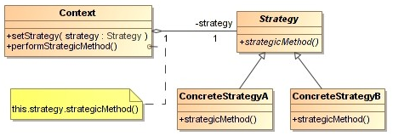
Estructura

Slide 5
Participantes
Context: elemento donde se desarrollará la estrategia.
Clases Strategy concretas: todas aquellas clases que implementen la interfaz Strategy dando forma al algoritmo.
Interfaz Strategy: será aquella interfaz que define el nombre del método o métodos que conformarán la estrategia.

Slide 6
Ventajas
La herencia puede ayudar a factorizar las partes comunes de las familias de algoritmos.
Permite variar el algoritmo independientemente del contexto, por lo que es más fácil de cambiar, entender y extender.
Las estrategias eliminan las sentencias condicionales.
Provee diferentes implementaciones de un mismo comportamiento.

Slide 7
Inconvenientes
Comunicación sobrecargada: algunas Interfaz Strategy no utilizarán todos los parámetros, e incluso puede que alguna implementación no utilice ninguno.
Menor eficiencia porque se aumenta el número de objetos creados.

Slide 8
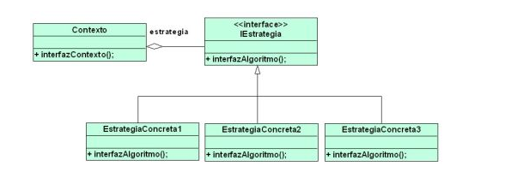
Diagrama general

Slide 9
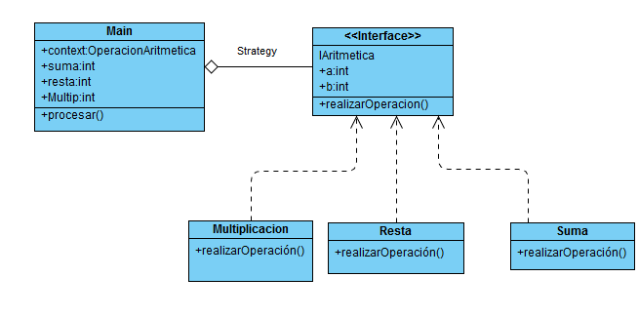
Diagrama de clases

Slide 10
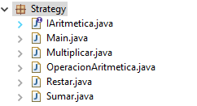
Código Java
Creamos las clases Main, Multiplicar, Restar, Sumar y OperacionAritmetica. A parte tambien se crea la interface IAritmetica.

Slide 11
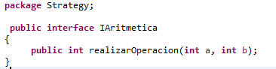
Interface IAritmetica
Interface donde definimos el método para calcular las operaciones aritmética (método que implementaran las estrategias).

Slide 12
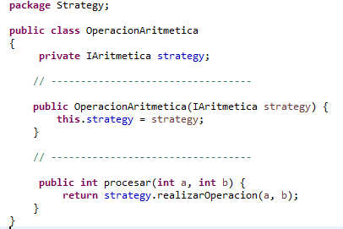
Clase OperacionAritmetica
Clase abstracta que implementa la interface IAritmetica y donde definimos un constructor y el método procesar.

Slide 13
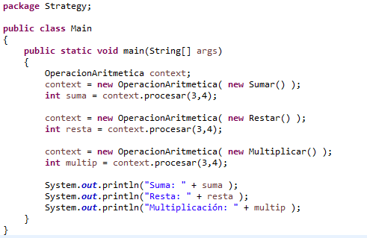
Clase Main
Clase que implementa el patrón y decide la estrategia a aplicar

Slide 14
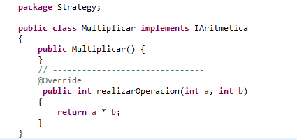
Clase Multiplicar
Clase que define la estrategia para realizar la operación aritmética multiplicar e implementa la interface IAritmetrica.

Slide 15
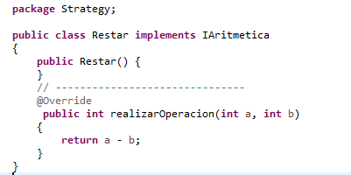
Clase Restar
Clase que define la estrategia para realizar la operación aritmética restar e implementa la interface IAritmatica.

Slide 16
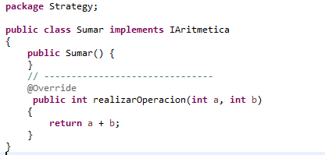
Clase Sumar
Clase que define la estrategia para realizar la operación aritmética sumar e implementa la interface IAritmetica.

Slide 17
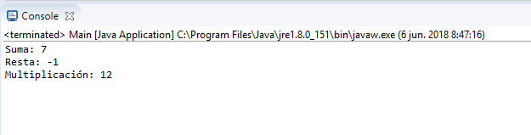
Resultado de la ejecución

